Slide 1
Real Breast Cancer Data Decision tree
Báo cáo:
Nguyên lý máy học
Nhóm thực hiện: (nhóm chiều 2)
Nguyễn Việt Hào B1812338
Nguyễn Phúc Nguyên B1812364
Giáo viên hướng dẫn:
TS. Trần Nguyễn Minh Thư

Slide 2
Nội dung báo cáo:
Giới thiệu tập dữ liệu: REAL BREAST CANCER DATA
Minh họa giải thuật thông qua ví dụ
Kết quả thực nghiệm
Kết luận

Slide 3
1.GIỚI THIỆU TẬP DỮ LIỆU
Tập dữ liệu ban đầu:

Slide 4
Tập dữ liệu này bao gồm một nhóm bệnh nhân ung thư vú, những người đã được phẫu thuật để loại bỏ khối u của họ
Patient_ID: id định danh duy nhất của một bệnh nhân
Tuổi: tuổi được chẩn đoán (Năm)
Giới tính: Nam / Nữ
Protein1, Protein2, Protein3, Protein4: mức độ biểu hiện (đơn vị không xác định)
Tumour_Stage(Giai đoạn ung thư): I, II, III
Histology(Mô học): Ung thư biểu mô ống xâm nhập, Ung thư biểu mô tuyến thâm nhiễm, Ung thư biểu mô tuyến
ER status: Positive/Negative (tích cực, tiêu cực)
PR status: Positive/Negative
HER2 status: Tích cực / Tiêu cực
Surgery_type: Cắt bỏ khối u, Cắt bỏ tuyến vú đơn giản, Phẫu thuật cắt bỏ tuyến vú có sửa đổi, Khác
Date_of_Surgery: Ngày mà phẫu thuật được thực hiện (trong DD-MON-YY)
Date_of_Last_Visit: Ngày thăm khám cuối cùng (tính theo DD-MON-YY) [có thể để trống, trong trường hợp bệnh nhân không đến thăm lại sau phẫu thuật]
Patient_Status: Còn sống / Đã chết [có thể để trống, trong trường hợp bệnh nhân không đến thăm lại sau khi phẫu thuật và không có thông tin về việc bệnh nhân còn sống hay đã chết].

Slide 5
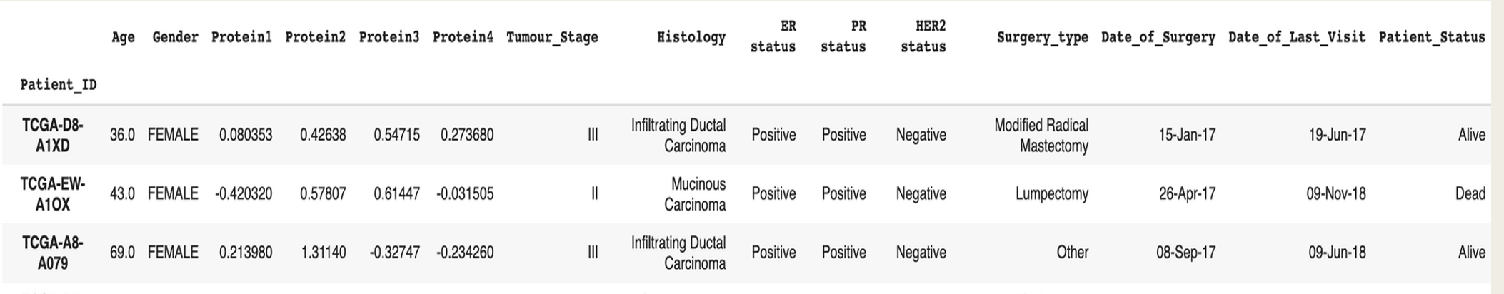
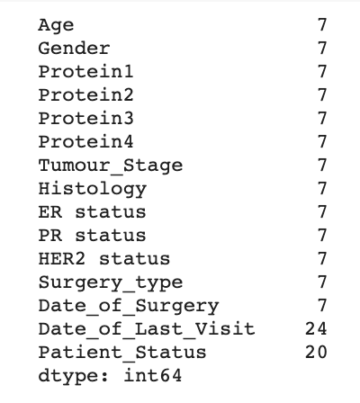
Tập dữ liệu ban đầu có các 341 dòng, 16 cột, trong đó có các giá trị NaN
Tập dữ liệu này bao gồm cả chữ và số.
Số dữ liệu bị thiếu ở mỗi cột:

Slide 6
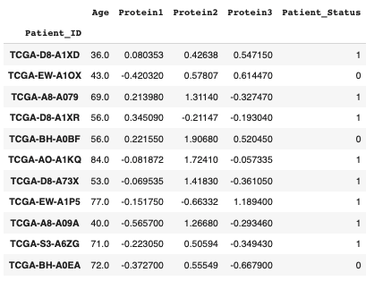
2. MINH HỌA GIẢI THUẬT THÔNG QUA VÍ DỤ
Info(D) = -3/11log(3/11) – 8/11log(8/11) =0.845

Slide 7
Thuộc tính 1: Age
Giá trị < 62.5: 0/2, 1/4
Giá trị >= 62.5: 0/1, 1/4
Info([2,4], [1,4]) = 6/11 x info([2,4]) + 5/11 x info([1,4])
= 6/11 x (-2/6 x log(2/6) - 4/6 x log(4/6))
+ 5/11 x (-1/5 x log(1/5) - 4/5 x log(4/5))
= 0.829 bits
36.0 | 40.0 | 43.0 | 53.0 | 56.0 | 56.0 | 69.0 | 71.0 | 72.0 | 77.0 | 84.0
1 | 1 | 0 | 1 | 1 | 0 | 1 | 1 | 0 | 1 | 1

Slide 8
Thuộc tính 2: Protein1
Giá trị < -0.116811: 0/2, 1/3
Giá trị >= -0.116811: 0/1, 1/5
Info([2,3], [1,5]) = 5/11 x info([2,3]) + 6/11 x info([1,5])
= 5/11 x (-2/5 x log(2/5) - 3/5 x log(3/5))
+ 6/11 x (-1/6 x log(1/6) - 5/6 x log(5/6))
= 0.796 bits
-0.565700 | -0.420320 | -0.372700 | -0.223050 | -0.151750 | -0.081872 | -0.069535 | 0.080353 | 0.213980 | 0.221550 | 0.345090
1 | 0 | 0 | 1 | 1 | 1 | 1 | 1 | 1 | 0 | 1

Slide 9
Thuộc tính 3: Protein2
Giá trị < 0.56678: 0/1, 1/4
Giá trị >= 0.56678: 0/2, 1/4
Info([1,4], [2,4]) = 5/11 x info([1,4]) + 6/11 x info([2,4])
= 5/11 x (-1/5 x log(1/5) - 4/5 x log(4/5))
+ 6/11 x (-2/6 x log(2/6) - 4/6 x log(4/6))
= 0.829 bits
-0.66332 | -0.21147 | 0.42638 | 0.50594 | 0.55549 | 0.57807 | 1.26680 | 1.31140 | 1.41830 | 1.72410 | 1.90680
1 | 1 | 1 | 1 | 0 | 0 | 1 | 1 | 1 | 1 | 0

Slide 10
Thuộc tính 4: Protein3
Giá trị < -0.24325: 0/1, 1/4
Giá trị >= -0.24325: 0/2, 1/4
Info([1,4], [2,4]) = 5/11 x info([1,4]) + 6/11 x info([2,4])
= 5/11 x (-1/5 x log(1/5) - 4/5 x log(4/5))
+ 6/11 x (-2/6 x log(2/6) - 4/6 x log(4/6))
= 0.829 bits
-0.667900 | -0.361050 | -0.349430 | -0.327470 | -0.293460 | -0.193040 | -0.057335 | 0.520450 | 0.547150 | 0.614470 | 1.189400
0 | 1 | 1 | 1 | 1 | 1 | 1 | 0 | 1 | 0 | 1

Slide 11
Gain(“Age”) = Gain(“Protein2”) = Gain(“Protein3”) = 0.845 - 0.829 = 0.016 bits
Gain(“Protein1”) = 0.845 - 0.796 = 0.049 bits
Chọn thuộc tính Protein1 để phân hoạch
Protein1
< -0.116811
>= -0.116811

Slide 12
Protein1 < -0.116811
 | Age | Protein1 | Protein2 | Protein3 | Class
1 | 40.0 | -0.565700 | 1.26680 | -0.293460 | 1
2 | 43.0 | -0.420320 | 0.57807 | 0.614470 | 0
3 | 72.0 | -0.372700 | 0.55549 | -0.667900 | 0
4 | 71.0 | -0.223050 | 0.50594 | -0.349430 | 1
5 | 77.0 | -0.151750 | -0.66332 | 1.189400 | 1
Info(D) = -2/5 x log(2/5) - 3/5 x log(3/5) = 0.971

Slide 13
40.0 | 43.0 | 71.0 | 72.0 | 77.0
1 | 0 | 1 | 0 | 1
Thuộc tính 1: Age
Info([1,1], [1,2]) = 2/5 x info([1,1]) + 3/5 x info([1,2])
= 2/5 x (-1/2 x log(1/2) - 1/2 x log(1/2))
+ 3/5 x (-1/3 x log(1/3) – 2/3 x log(2/3))
= 0.951 bits
Thuộc tính 2: Protein2
Info([0,2], [2,1]) = 2/5 x info([0,2]) + 3/5 x info([2,1])
= 2/5 x (-0/2 x log(0/2) - 2/2 x log(2/2))
+ 3/5 x (-2/3 x log(2/3) – 1/3 x log(1/3))
= 0.551 bits
-0.66332 | 0.50594 | 0.55549 | 0.57807 | 1.26680
1 | 1 | 0 | 0 | 1

Slide 14
Thuộc tính 3: Protein3
Info([1,1], [1,2]) = 2/5 x info([1,1]) + 3/5 x info([1,2])
= 2/5 x (-1/2 x log(1/2) - 1/2 x log(1/2))
+ 3/5 x (-1/3 x log(1/3) – 2/3 x log(2/3))
= 0.951 bits
-0.667900 | -0.349430 | -0.293460 | 0.614470 | 1.189400
0 | 1 | 1 | 0 | 1

Slide 15
Gain(“Age”) = Gain(“Protein3”) = 0.971 – 0.951 = 0.02 bits
Gain(“Protein2”) = 0.971 – 0.551 = 0.42 bits
Chọn thuộc tính Protein2 để phân hoạch
Protein1
< -0.116811
>= -0.116811
Protein2
< 0.530715
>= 0.530715
1

Slide 16
Protein1
< -0.116811
>= -0.116811
Protein2
Protein2
< 0.530715
>= 0.530715
< 1.36485
>= 1.36485
Age
Protein3
1
1
< 41.5
>= 41.5
< 0.2315575
>= 0.2315575
1
0
1
0
Cây quyết định sau khi phân hoạch

Slide 17
Sau khi phân hoạch ta có 6 luật sau:
IF Protein1 < -0.116811 AND Protein2 < 0.530715 THEN label = 1
IF Protein1 < -0.116811 AND Protein2 >= 0.530715 AND Age < 41.5 THEN label = 1
IF Protein1 < -0.116811 AND Protein2 >= 0.530715 AND Age >= 41.5 THEN label = 0
IF Protein1 >= -0.116811 AND Protein2 < 1.36485 THEN label = 1
IF Protein1 >= -0.116811 AND Protein2 >= 1.36485 AND Protein3 < 0.2315575 THEN label = 1
IF Protein1 >= -0.116811 AND Protein2 >= 1.36485 AND Protein3 >= 0.2315575 THEN label = 0

Slide 18
Dự đoán phần tử:
Xét các Patient_ID:
TCGA-AO-A1KQ : Protein1 >= -0.116811 AND Protein2 >= 1.36485 AND Protein3 < 0.2315575 (luật 5) => Predict= 1
TCGA-BH-A0EA : Protein1 < -0.116811 AND Protein2 >= 0.530715 AND Age >= 41.5 (luật 3) => Predict = 0
TCGA-S3-A6ZG: Protein1 < -0.116811 AND Protein2 < 0.530715 (luật 1) => Predict = 0
Patient_ID | Age | Protein1 | Protein2 | Protein3 | Patient_Status | Predict
TCGA-AO-A1KQ | 84 | -0.081872 | 1.72410 | -0.057335 | 1 | 1 | True
TCGA-BH-A0EA | 72 | -0.372700 | 0.55549 | -0.667900 | 0 | 0 | True
TCGA-S3-A6ZG | 71 | -0.223050 | 0.50594 | -0.349430 | 1 | 1 | True

Slide 19
3.THỰC NGHIỆM
Xử lý dữ liệu NaN: xóa các dòng có dữ liệu bị thiếu
Dữ liệu sẽ còn 4755 phần tử, 317 dòng thay vì 341 dòng như lúc đầu, 15 cột ( thuộc tính) và 1 cột nhãn.
Một cột nhãn là “Patient_Status” có 2 giá trị Alive và Dead ⇒ là bài toán phân lớp (classification)

Slide 20
Sử dụng nghi thức Hold-out với với tham số test_size = 0.3 và random_state = 100+i để đánh giá giải thuật: tương đương 1326 dữ liệu để Train(221 dòng, 12 cột) và 576 dữ liệu để Test(96 dòng, 12 cột)
Sử dụng thư viện sklearn.tree import DecisionTreeClassifier
Sử dụng bộ tham số criterion="entropy", min_samples_leaf=18, max_depth=7

Slide 21
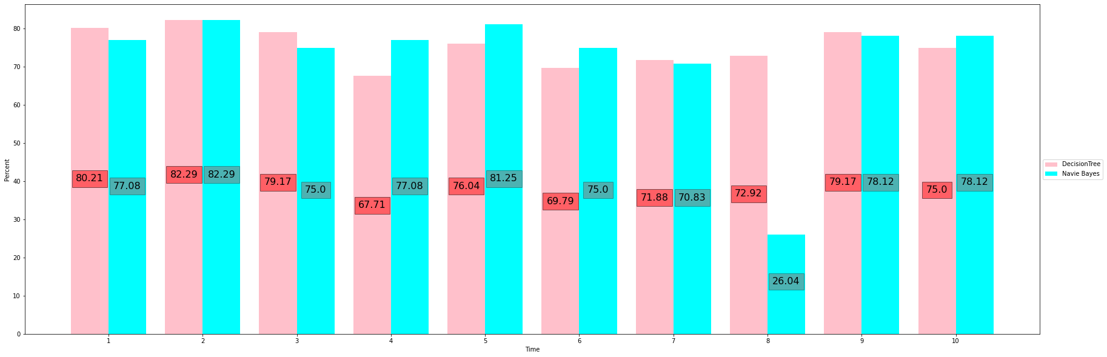
Biểu đồ độ chính xác của Decision Tree và Naive Bayes (%)

Slide 22
Kết quả đạt được:
Cây quyết định: độ chính xác 75.418%
Naive Bayes: độ chính xác 72.081%

Slide 23
4. Kết Luận
Giải thuật cây quyết định khá hiệu quả trong dataset này.
Naive Bayes: đối với dataset có vẻ sẽ gặp phải một số ngoại lệ dẫn đến Độ chính xác thấp khi lặp qua 10 lần lặp.

Slide 24
THANK YOU FOR WATCHING

